Slide 1


ЧЕТВЪРТИ МЕЖДУНАРОДЕН ОБРАЗОВАТЕЛЕН ФОРУМ“ОБРАЗОВАНИЕТО ПРЕЗ ПАРАДИГМАТА НА ХУМАНИЗМА И ИЗКУСТВЕНИЯ ИНТЕЛЕКТ”, 02 - 03.09.2024 г.
БЪЛГАРСКИТЕ ОРГАНИЗАЦИИ В ЧУЖБИНА - ИНСТРУМЕНТИ ЗА ИЗГРАЖДАНЕ И ПОДДЪРЖАНЕ НА НАЦИОНАЛНАТА ИДЕНТИЧНОСТ НА БЪЛГАРИТЕ В УСЛОВИЯТА НА ЕМИГРАЦИЯ
ДОЦ. Д-Р ИРИНА ТОДОРОВА ТОДОРОВА
СИРМА СТАНИМИРОВА КАЗАКОВА
СИРМА СТАНИМИРОВА КАЗАКОВА,
Технически университет – Варна, България

Slide 2
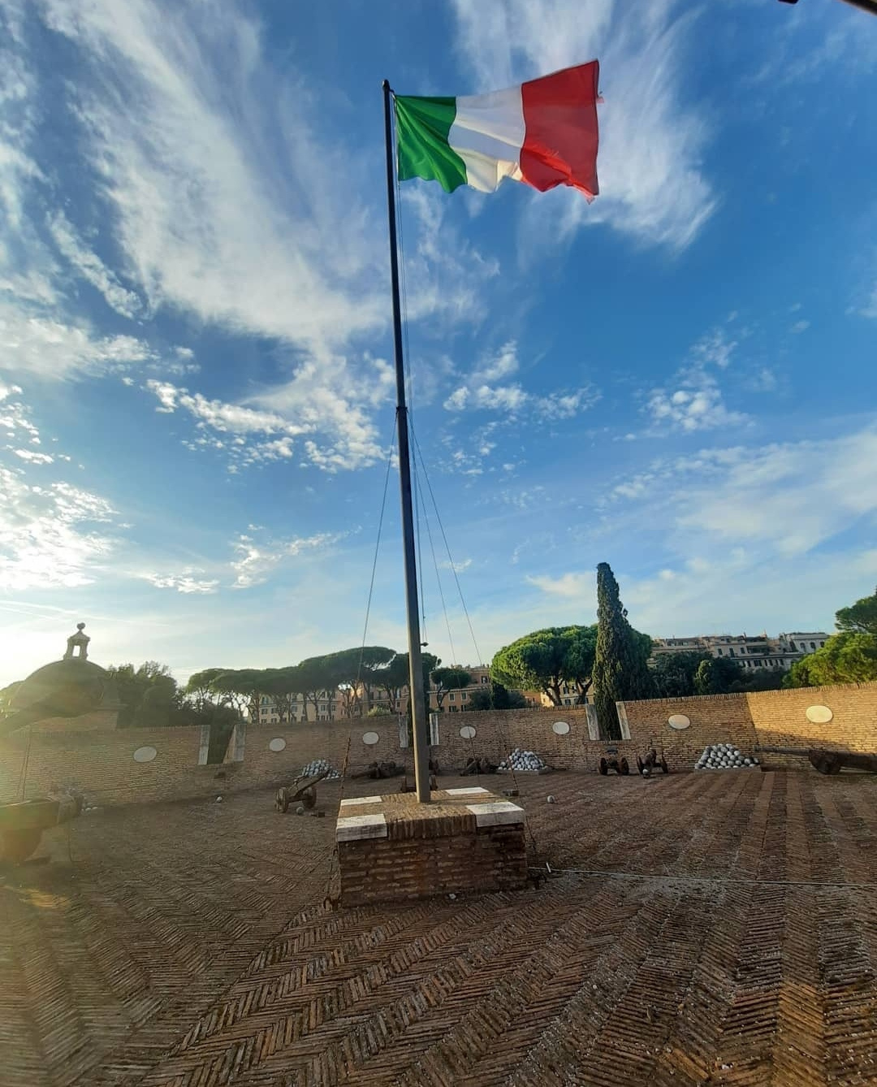
Проведените изследвания имаха за цел:
2022
Да проучи историческите корени на българската емиграция в Италия и влиянието на тези корени върху съвременните емигранти.
Април - Май 2023
Да проследи мотивите на съвременните емигранти и преживяванията, които съпътстват приспособяването им в чуждата държава.
Август
2023
Да проучи нуждата на българските емигранти в Италия от създаване на български организации на територията на Италия, които реализират дейности, свързани със съхраняването на българската национална идентичност.

Slide 3
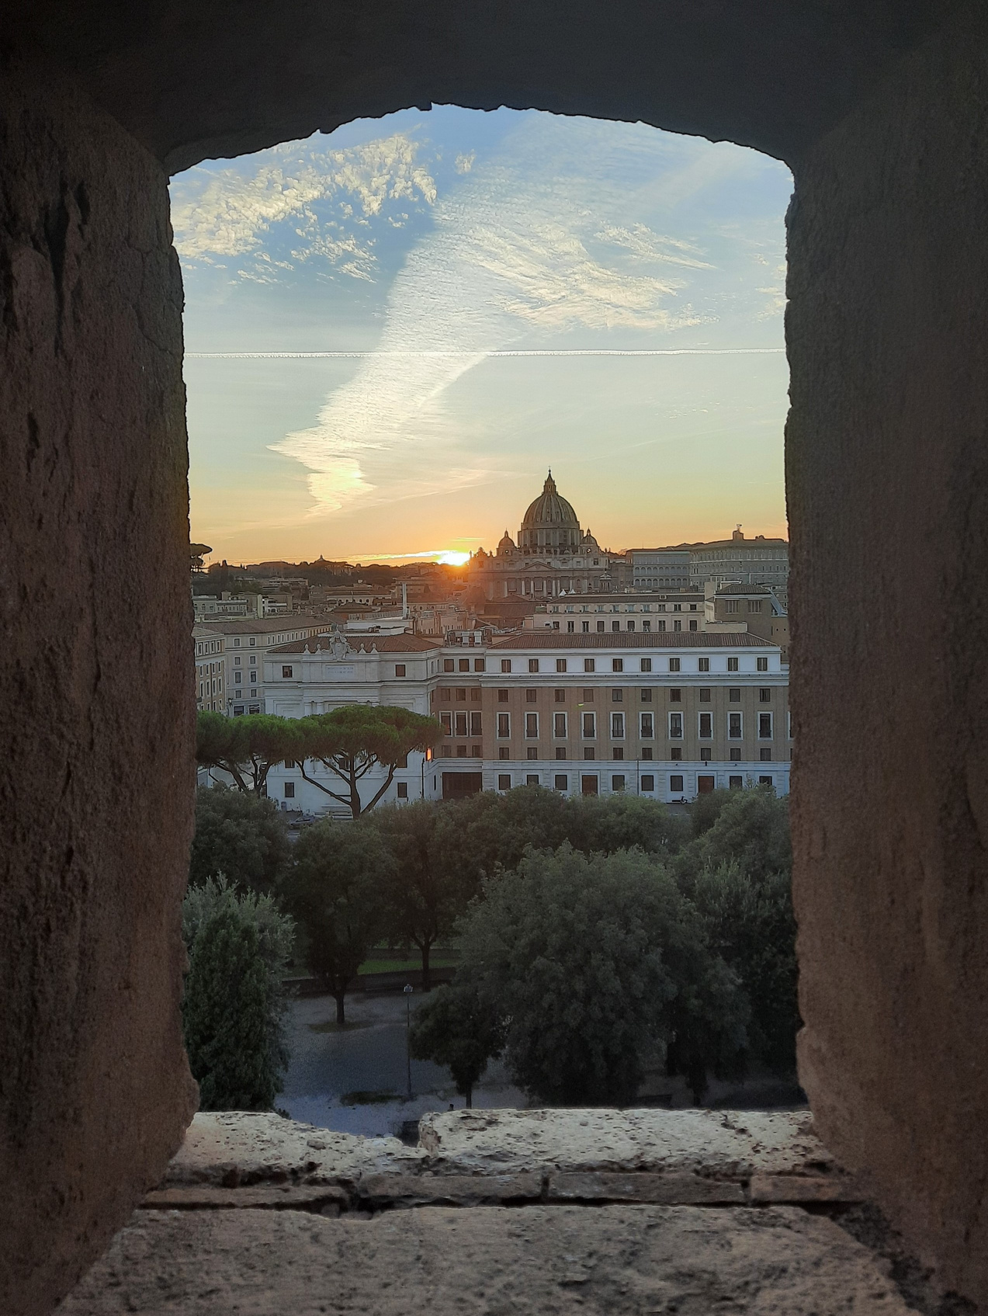
ДАННИ ЗА ЕМИГРАЦИЯТА В БЪЛГАРИЯ
По данни Националния център за парламентарни изследвания, през последните 15 години, относителния дял на хората у нас, склонни да напуснат страната нараства с 10%
Основните мотиви за българските граждани да потърсят възможност да живеят в чужбина са свързани с ниския жизнен стандарт, липсата на перспектива за младите, липсата на законност и ред, невъзможност да се реализират професионално, желание да отидат при свои приятели или роднини в чужбина и на последно място, за да учат в чужбина.

Slide 4
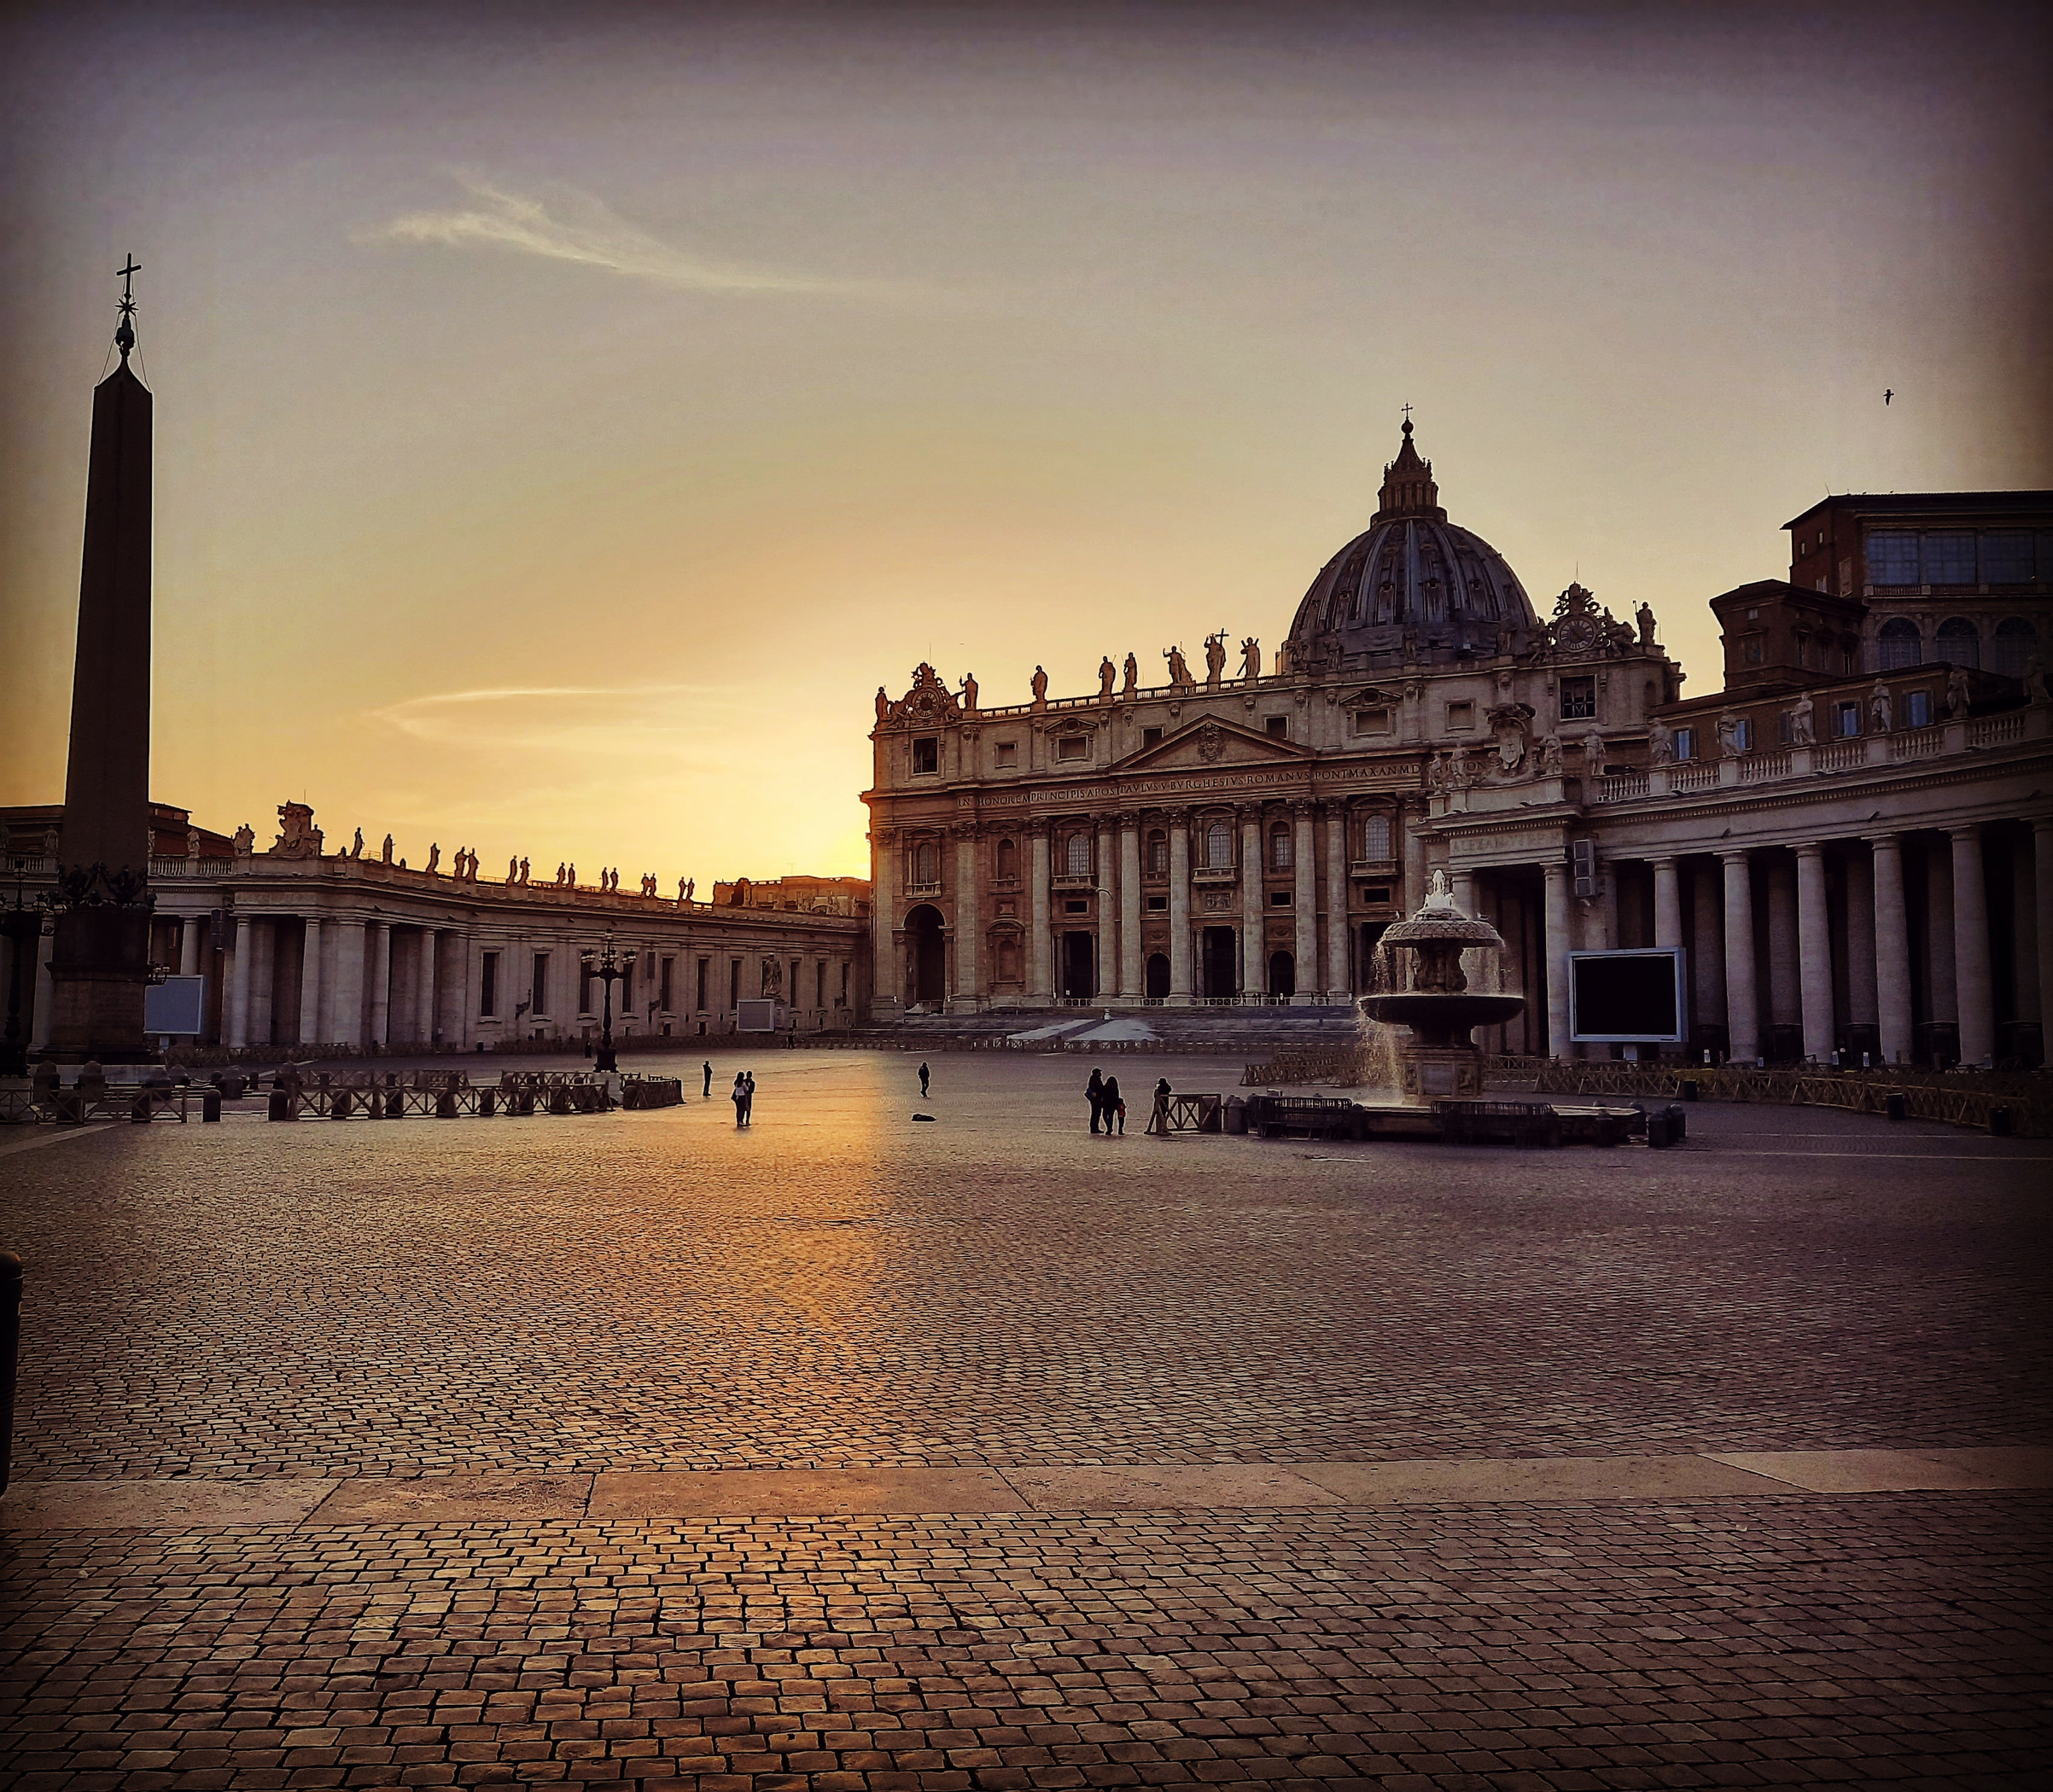
ЕМИГРАЦИЯТА В ИТАЛИЯ КАТО ИЗБОР НА БЪЛГАРИНА ПРЕЗ XXI В..
През 2022 година, проведохме изследване сред 85 български емигранти в Италия, две от целите бяха:
  да установи какви са причини за техния избор на Италия като място за емиграция
  как се чувстват след като са взели това решение и продължават живота си там.
Трудно могат да бъдат намерени данни за динамиката на емиграционния поток на българите към Италия през последните години и за водещите мотиви страната да бъде сред избора на българските граждани.
Броят на българските граждани, които днес живеят в Италия са противоречиви. Различни, неофициални източници свидетелстват за техния брой но какъв е в действителност, за съжаление не можем да кажем.

Slide 5
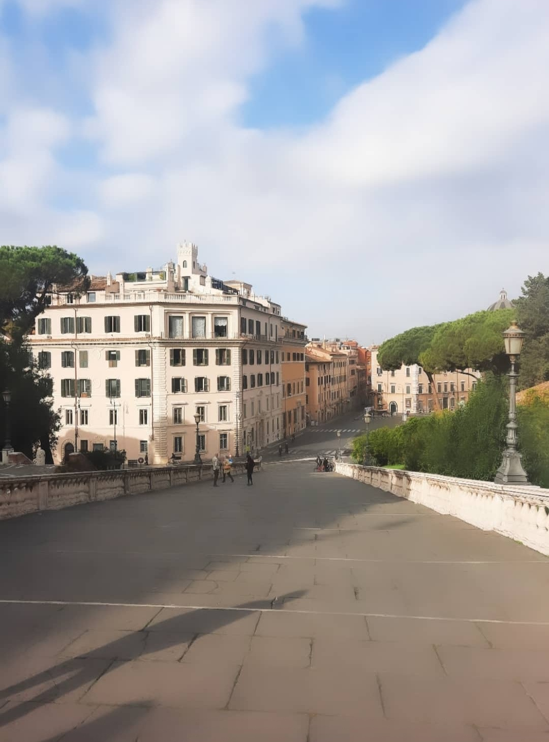
ИЗСЛЕДВАНЕ 2022
Най-много, 24% от българските емигранти са избрали Италия съвсем случайно или по стечение на обстоятелства, без техния избор да е бил предварително предопределен от конкретни причини.
Много изследвани лица споделят въодушевлението си при срещата с италианската история, култура, изкуство, храна, език, манталитет на хората, музика и желание да станат част от всички тях.
На второ място са избралите Италия заради чувства, които тя е породила в тях след като са се „докоснали“ до нея.
Около 10% от българите избират Италия заради възможности за по-добра работа и стабилизиране на икономическото състояние на семейството.
На пето място са българите, които емигрират в Италия с цел обучение, а след това избират да продължат живота си там. На последно място, около 7% от българите продължават живота си в Италия, защото такъв е бил избора на член на тяхното семейство, който те са последвали

Slide 6
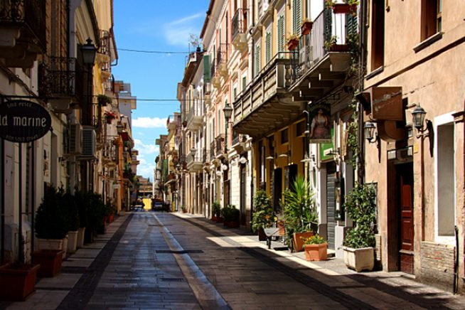
През пролетта на 2023 година проведохме още едно изследване сред българските емигранти в Италия. Неговата цел беше да се установи какво стимулира българите да изграждат организации в чужбина и да реализират дейности, свързани с българските традиции, фолклор и култура.
Те изпитват нуждата да предават българските традиции на децата си, но и да ги представят пред италианската общност. Те споделят, че обичат да са сред българи, че сред тях се чувстват като у дома си. Вярват, че по този начин те няма да забравят, че са българи. Асоциират българите от асоциацията със семейство, а самата асоциация с будител на българската общност.
В това изследване се включиха малко хора – 9 участници в събития, организирани от български организации, 6 организатори на събития и 4 родители, включили децата си в дейностите на организациите.
Нуждата на българските емигрантите от включване в дейностите на българските организации е свързана с любовта им към техния народ и нуждата да поддържат българските идеи, да участват в дейности, които в тяхното ежедневие поддържат „българското живо“.

Slide 7

Третото изследване бе проведено през лятото на 2023 година. То е продължение на изследването, насочено към дейностите на българските организации в чужбина и разглежда мотивите на българските емигранти за създаване на български организации и реализиране и включване в техните дейности, чрез едно конкретно голямо събитие - „На мегдана на другата България“
В това изследване се включиха 57 българи, емигрирали в различни държави по света.

Slide 8
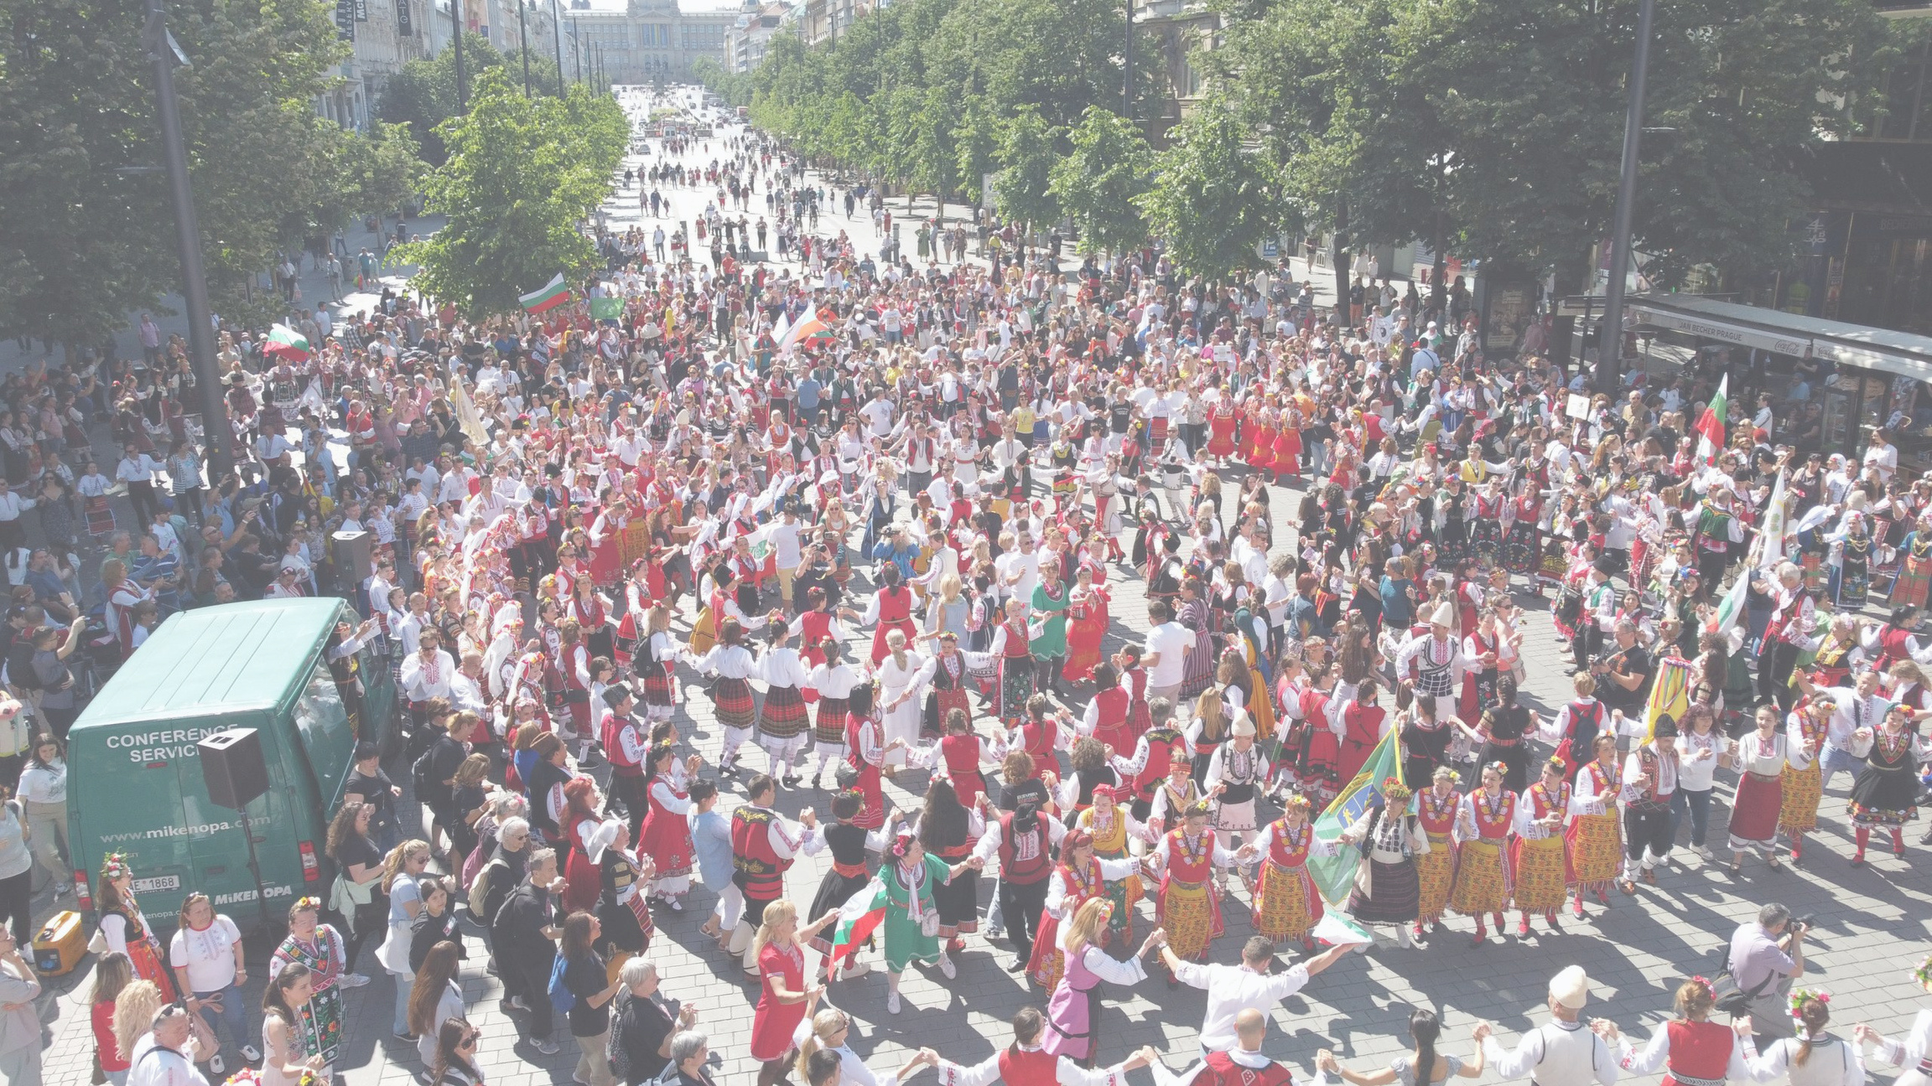
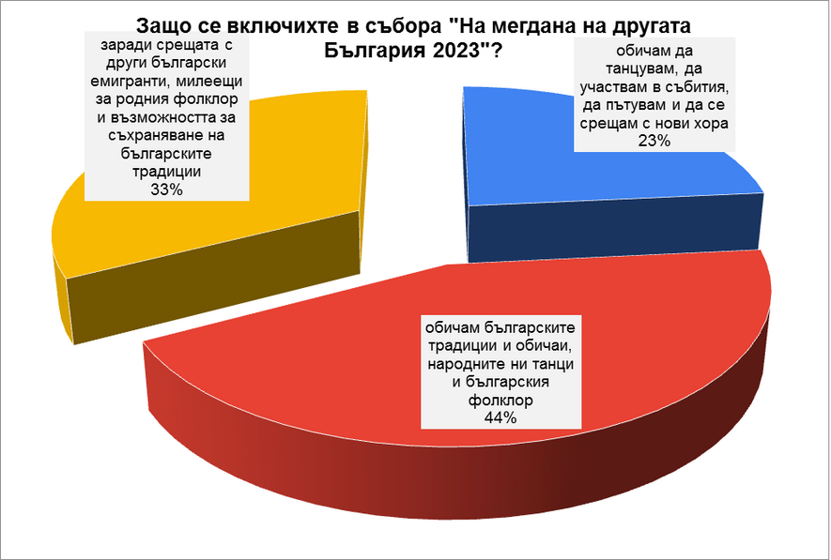
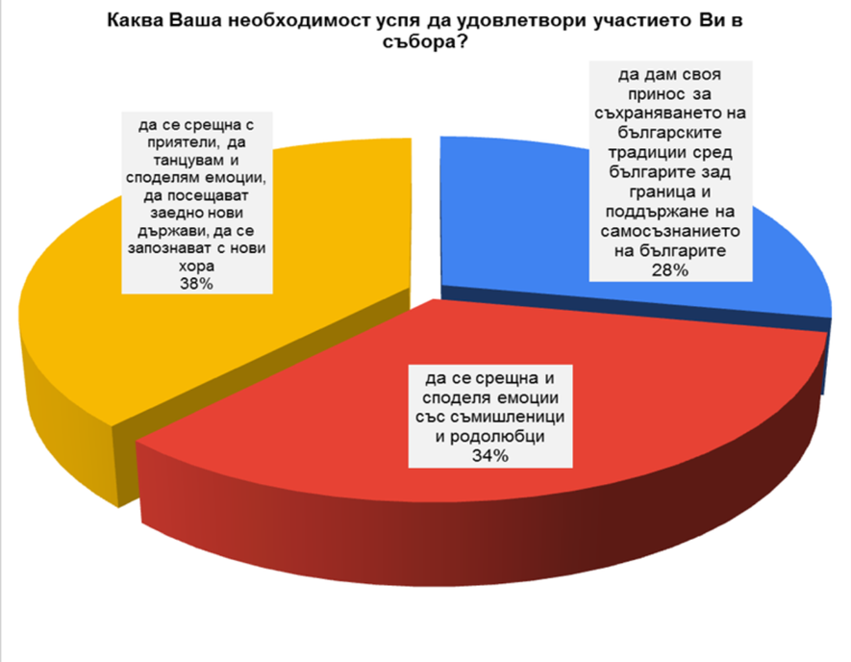

Slide 9
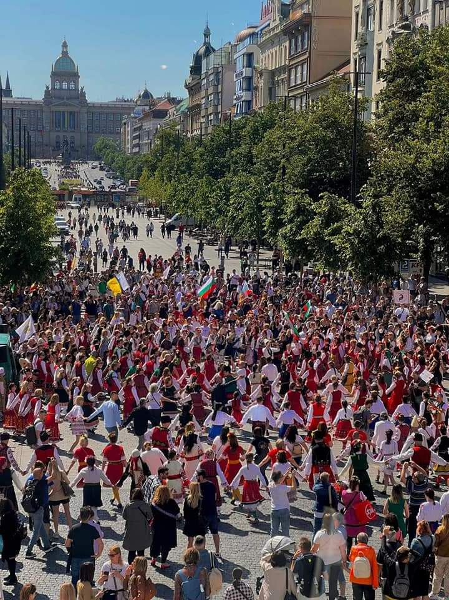
  Чувствата, които изпитват 86% от българските емигранти, участници в събора, по време на двата дни “на мегдана”, са чувство на гордост, радост, умиление и удовлетворение.
  12% от всички включили се в изследването акцентират на чувството за принадлежност към българската общност, усещането за обединение, радостта да говорят на родния си език.
  9% от всички участници в изследването в изследването споделят смесени чувства и чувства на мъка, на тъга и болка.

Slide 10
  Попитани как се чувстват след събора, една голяма група от около 56% споделят силно въодушевление, удовлетворение от своето представяне и множество нови запознанства, вдъхновение, вълнение, щастие, радост, гордост.
  39% от участниците, след събитието са били изпълнени с тага, че всичко е свършило, надежда, че скоро ще се случи отново, носталгия към България и благодарност към хората, организирали събора.
  Отговорите на една много малка група от участници – около 5%, споделят, че разбират за пореден път, че не случайно българите са пръснати по целия свят, че „имат мисия и тя е свещена“ и че трябва „да разнасят дух и съзнание.“

Slide 11
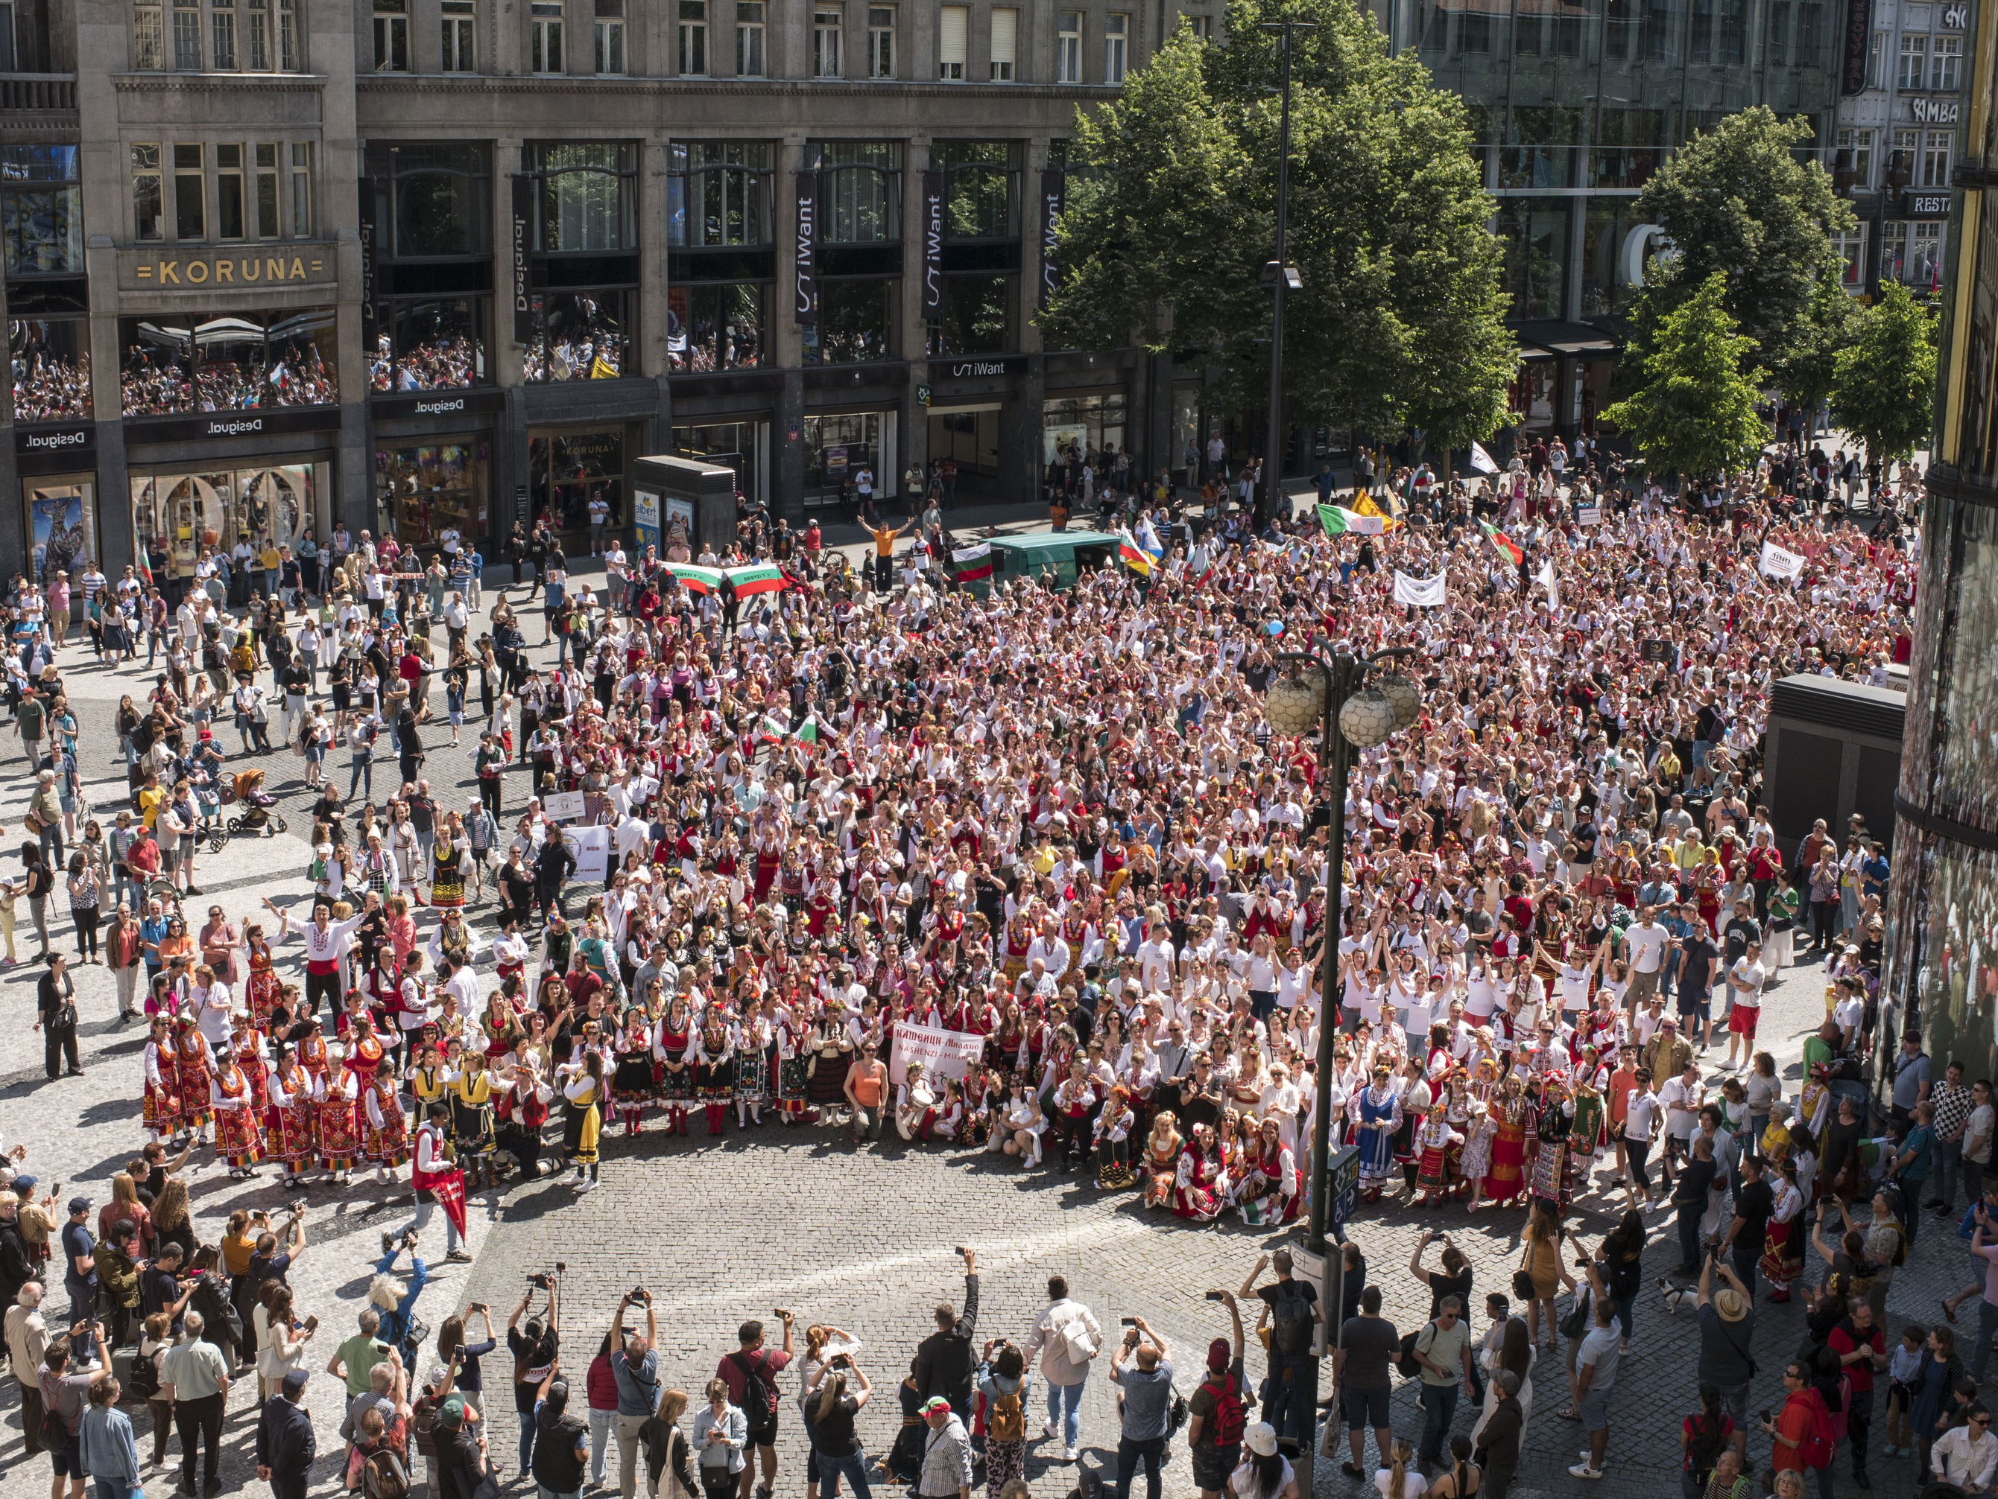
ИЗВОДИ
  Нашето и редица предхождащи го изследвания показват, че българската емиграция в Италия има дълга история
  Трудно можем да кажем какви са причините затова и дали мотивите, поради които го правят българите днес са същите като тези на техните предшественици и как са се чувствали съгражданите ни в италианските земи.
  В определен момент от пребиваването им в чужбина, потребността да се върнат към корените си, кара емигрантите да използват различни начини за организиране и развитие на дейности за задоволяване на „глада за българското“ и за докосване до онова, което са оставили преди години.
  Ролята, която играят тези организации и техните инициативи, помагат на тези хора да продължават да бъдат себе си на територията на друга чужда страна.

Slide 12
БЛАГОДАРЯ ЗА ВНИМАНИЕТО!
БЪЛГАРСКИТЕ ОРГАНИЗАЦИИ В ЧУЖБИНА - ИНСТРУМЕНТИ ЗА ИЗГРАЖДАНЕ И ПОДДЪРЖАНЕ НА НАЦИОНАЛНАТА ИДЕНТИЧНОСТ НА БЪЛГАРИТЕ В УСЛОВИЯТА НА, ЕМИГРАЦИЯ
СИРМА СТАНИМИРОВА КАЗАКОВА

